Slide 1



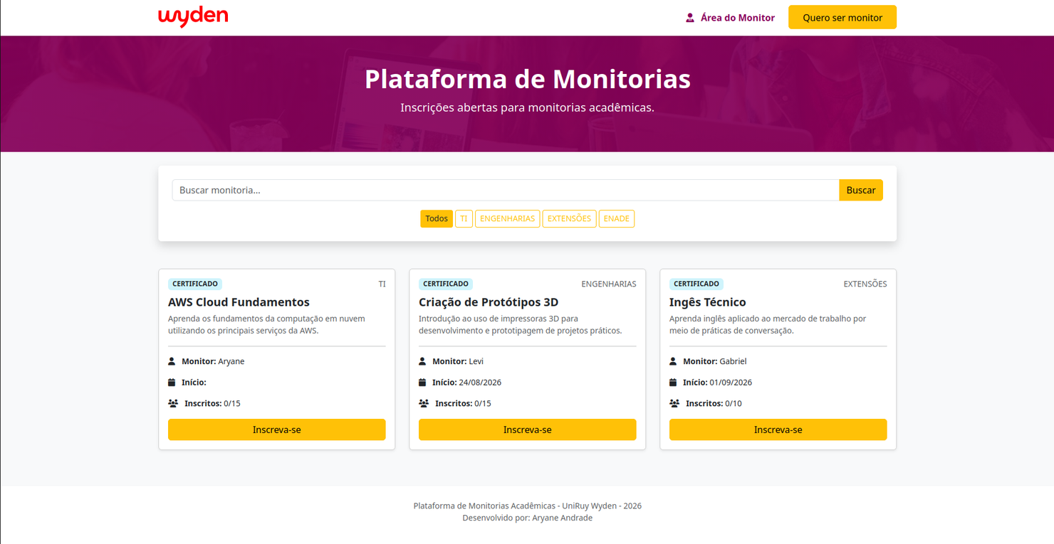
PLATAFORMA DE
MONITORIAS ACADÊMICAS
Sistema Web para Gerenciamento de Monitorias Universitárias
Apresentado por:
Aryane Andrade

Slide 2

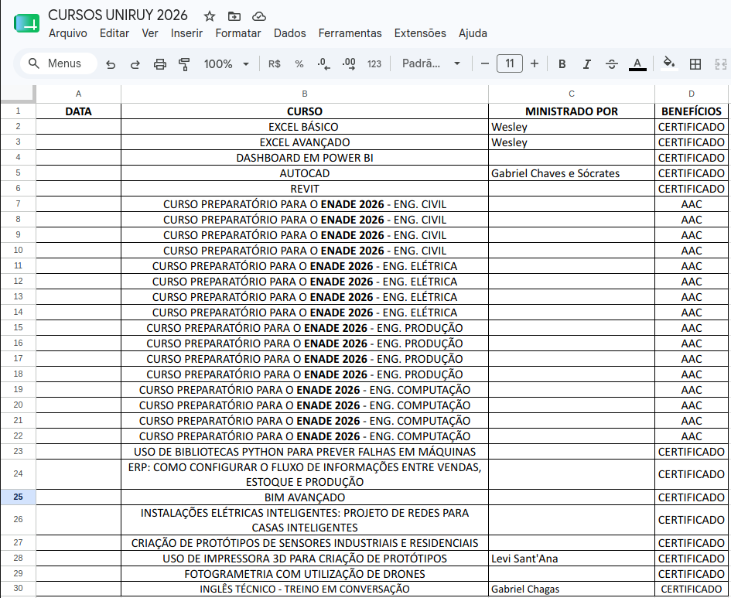
Introdução
Problemas identificados
Divulgação através de planilhas
Controle manual de inscrições
Dificuldade de gerenciamento de vagas
Informações descentralizadas

Slide 3
Solução
Plataforma Web Centralizada
Interface Responsiva
Autenticação de monitores
Gerenciamento de monitorias
Controle de inscrições e vagas

Slide 4
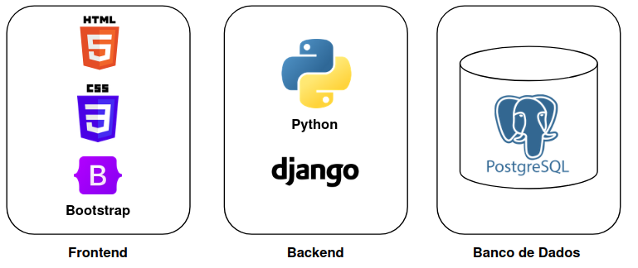
Tecnologias

Slide 5
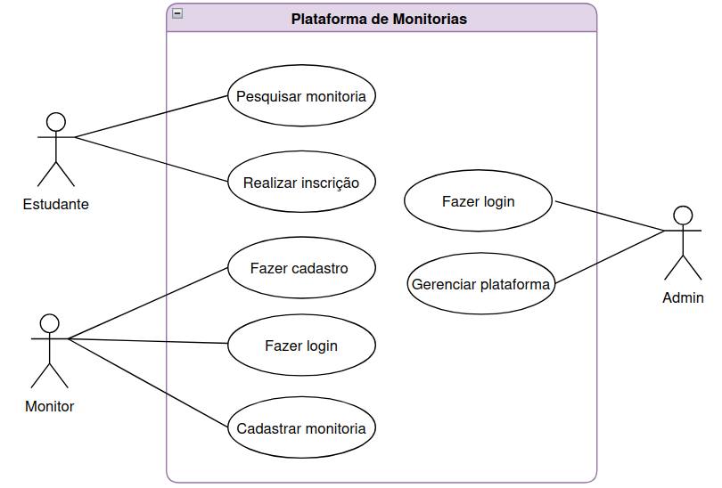
Modelagem

Slide 6
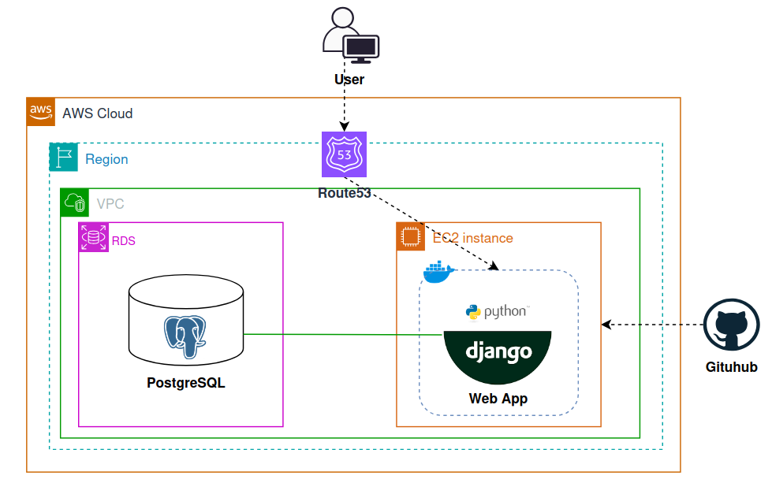
Arquitetura

Slide 7

Acesso
URL: monitorias.andops.com.br

Slide 8

Fim
Obrigada pela atenção!
INFORMAÇÕES
Link do Projeto no Github: github.com/aryaneandrade/projeto-monitorias-uniruy
Linkedln: www.linkedin.com/in/aryane-andrade/

